Slide 1
GRAFOS II

Slide 2
Caminos
Un camino es una secuencia de vértices $n_{1}$ $n_{2}$, …, $n_{m}$ tal que
∀i, 1 ≤ i ≤ (m-1), cada par de vértices
($n_{i}$, $n_{i+1}$) son adyacentes.
Un vértice se llama aislado si no es adyacente a ningún otro vértice.
Se dice que un camino es simple si cada uno de sus vértices, excepto tal vez el primero y el último, aparece sólo una vez en la secuencia
Ejemplo: En la imagen tenemos
marcado en rosa un camino simple bec.

Slide 3
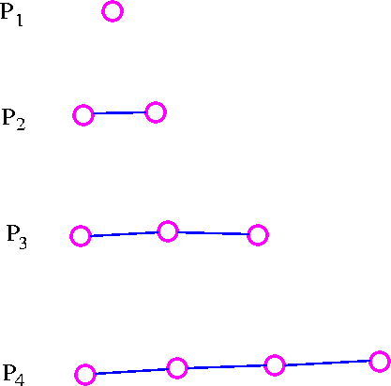
Longitud de un camino
La longitud de un camino es el número de aristas de ese camino. Se puede considerar como caso especial un vértice por sí mismo como un camino de longitud 0.
Notación: Pn es el camino de n vértices
Representamos en la imagen los caminos de n vértices para n=1, 2, 3, 4.

Slide 4
Ciclos
Un ciclo es un camino simple en el que el primer y último vértices son el mismo ($n_{1}$ =$n_{m}$). Si un camino desde un vértice a él mismo no contiene otros vértices entonces decimos que es un ciclo degenerado. Ejemplo: En la figura2, marcado en rosa, un ciclo, acda.
FIGURA 2

Slide 5
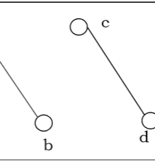
Grafos conectados o conexos
Un grafo sin ciclos se dice acíclico. El grafo de la figura es acíclico.
Si en un grafo G = {V,A}, V está formado por dos o más subconjuntos disjuntos de vértices (no hay aristas que conecten vértices de un subconjunto con vértices de otro subconjunto) entonces se dice que el grafo es desconectado o inconexo, en otro caso se dice que es conectado o conexo.
El grafo de la figura no es conexo, esto es, es inconexo:

Slide 6
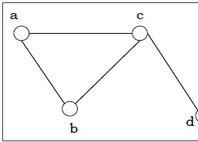
Grafo conexo
Un ejemplo de grafo conexo:
FIGURA 4

Slide 7
Grado de un vértice
El grado de un vértice v en un grafo es el número de vértices adyacentes o vecinos de v.
Un vértice aislado es un vértice de grado cero.
Ejercicio: Calcula los grados de los vértices del grafo

Slide 8
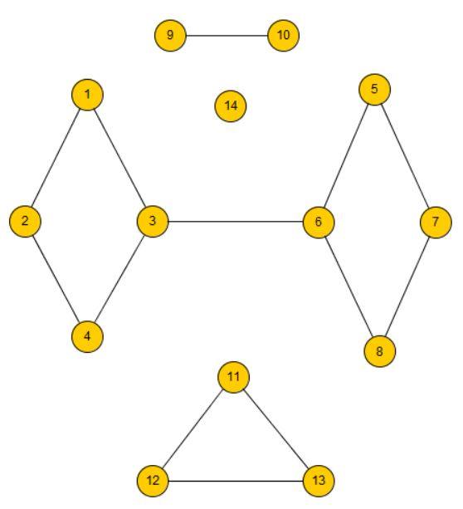
Vértice aislado
El vértice 14 es un vértice aislado (su grado es 0)
El vértice 9 tiene grado 1
El vértice 1 tiene grado 2

Slide 9
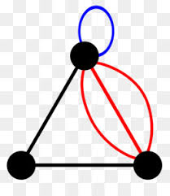
GRAFO SIMPLE Y PSEUDOGRAFOS
Grafo simple: O simplemente grafo es aquel en el que dos vértices cualesquiera están unidos por una única arista, es decir, una arista cualquiera es la única que une dos vértices dados. Es la definición estándar de un grafo. Ejemplos: Todos los que aparecen arriba en este documento (FIGURAS 1-4).
Multigrafo: o pseudografo: Dos vértices pueden estar unidos por más de una arista. Estas aristas se llaman múltiples o lazos o bucles (loops). Los grafos simples son una subclase de esta categoría de grafos.

Slide 10
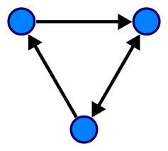
Grafo orientado, dirigido o digrafo
Es un grafo en el que se ha añadido una orientación a las aristas, representada gráficamente por una flecha.
Hasta ahora hemos supuesto que una arista conecta dos vértices en ambos sentidos igualmente. Un grafo dirigido es aquel en el que las aristas tienen un único sentido. En este caso, una arista se dirige desde el vértice origen hasta el vértice destino. Se dice que el vértice origen precede al vértice destino, y que éste sucede al origen. Las aristas de un grafo dirigido se representan gráficamente con flechas.
FIGURA 6

Slide 11
Digrafo simple
Un digrafo simple es, pues, un par D = (V, E) que consiste en un conjunto finito no vacío V de vértices y una familia finita E de pares ordenados distintos de vértices distintos a cuyos elementos llamaremos aristas (o arcos).
Dado un digrafo D = (V, E), se llama grado de entrada de un vértice al número de aristas que lo tienen por extremo final y se llama grado de salida de un vértice al numero de aristas que lo tienen por extremo inicial.

Slide 12
Grafo orientado, dirigido o digrafo
Una arista cuyo vértice inicial o final es x se dice incidente en x (puedes identificar fácilmente una en la figura 5, en azul)
Un grafo no dirigido es un grafo en el que las aristas no son pares ordenados de vértices, son simplemente pares. Todos los grafos que hemos visto hasta ahora son de ese tipo.
Aplicación: Un grafo dirigido se podría usar para representar bloques de un programa mediante los vértices y la transferencia del flujo de control mediante las aristas.
Otro ejemplo de aplicación: Tráfico entre diferentes rotondas de Madrid

Slide 13
Un ejemplo de aplicación:
Tráfico. El problema de control de tráfico en una intersección de 4 calles con 5 flujos y el gráfico de compatibilidad correspondiente

Slide 14
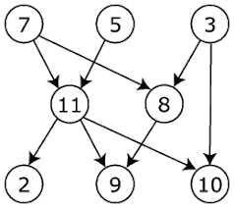
Grafo orientado, dirigido o digrafo
FIGURA 7

Slide 15
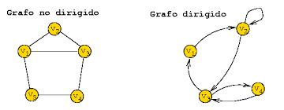
Grafo orientado, dirigido o digrafo
FIGURA 8

Slide 16
Conjunto alcanzable
Un vértice V se dice alcanzable desde un vértice U si y sólo si existe un camino desde V hasta U. Por ejemplo, el vértice 10 de la FIGURA 7 es alcanzable desde el vértice 5 (un camino es 5, 11, 10). Sin embargo, el vértice 8 no es alcanzable desde el vértice 5.
Para cada vértice de un grafo existe un conjunto de vértices alcanzables desde ese vértice, denominado conjunto alcanzable.
Un vértice N se dice directamente alcanzable desde un vértice M si y sólo si son adyacentes y N es el sucesor de M.

Slide 17
Grafos etiquetados y no etiquetados.
En ciertos casos es necesario asociar información a las aristas del grafo. Esto se puede lograr mediante una etiqueta que contenga cualquier información útil relativa a la arista, como el nombre, peso, coste…. cualquier tipo de datos dado. En este caso hablamos de grafos etiquetados. Esta etiqueta podría significar el tiempo que se tarda el vuelo entre dos ciudades.
Ejemplo de grafo etiquetado:
FIGURA 9

Slide 18
Grafos etiquetados y no etiquetados
Un grafo no etiquetado es un grafo donde las aristas no tienen etiquetas.
EJEMPLO:

Slide 19
EJERCICIO 1.
Considera el grafo orientado G= (V,A) dado por V={1,2,3,4,5,6} y A:(1,2),(1,3),(2,3),(2,4),(2,5),(3,4),(3,5),(4,5),(4,6),(5,6).
Haz la representación gráfica de G= (V,A).
¿Hay bucles/loops? ¿Hay vértices aislados?
¿Son adyacentes los vértices 1 y 4?
Calcula los grados (de incidencia) del vértice 3.
Construye un camino de longitud 3.

Slide 20
EJERCICIO 2
Consideramos un grafo cuyos vértices tienen grados: (4,4,3,3,3,2,1).
¿Cuántos vértices y aristas tiene el grafo?

Slide 21
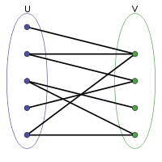
Grafo bipartito
Un grafo bipartito es un grafo
G=(N, E) cuyos vértices pueden separar en dos conjuntos disjuntos U y V, de forma que las aristas sólo pueden conectar vértices de un conjunto con vértices del otro.
Los grafos bipartitos suelen representarse gráficamente con dos columnas (o filas) de vértices y las aristas uniendo vértices de columnas (o filas) diferentes.
FIGURA 10

Slide 22
Ejemplo de aplicación: Asignación de tareas
En el departamento de QC de una empresa hay un conjunto de ingenieros y otro de tareas. Cada ingeniero está capacitado para una o varias tareas. Buscamos una asignación de tareas (a cada ingeniero una tarea diferente para la que esté preparado) de forma que consigamos ocupar al mayor número de ingenieros posible.

Slide 23
Asignación de tareas
En el departamento de QC hay 5 ingenieros y 4 tareas. El grafo tiene 9 vértices en total, tantos como ingenieros y tareas. Dibujamos los vértices correspondientes a ingenieros a un lado, y los de las tareas a otro. Trazamos una arista entre un vértice que represente a un ingeniero y otro que represente a una tarea si el ingeniero está capacitado para realizar esa tarea. La asignación de tareas, en estos términos, consiste en seleccionar cinco aristas de manera que de cada vértice de la izquierda parta una y sólo una. Se pueden diseñar algoritmos para estas asignaciones.

Slide 24
Grafo bipartito
Podemos colorear los dos conjuntos U y V de un grafo bipartito con dos colores diferentes: si pintamos los vértices en U de azul y los vértices de V de verde obtenemos un grafo de dos colores donde cada arista tiene un vértice azul y el otro verde. Por otro lado, si un grafo no tiene la propiedad de que se puede colorear con dos colores no es bipartito.
Llamaremos Km,n al grafo completo bipartito con conjuntos de m y n vértices.
Si los dos subconjuntos U y V tienen el mismo cardinal, decimos que el grafo bipartito G es balanceado. Si todos los vértices del mismo lado de la bipartición tienen el mismo grado, entonces G es llamado grafo birregular.

Slide 25
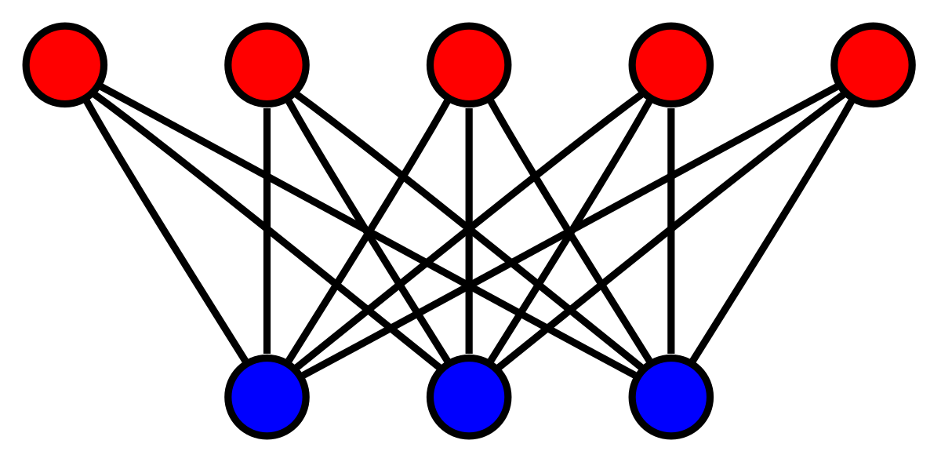
Grafo completo bipartito

Slide 26
Grafo completo bipartito balanceado de orden 2n y mínimo grado

Slide 27
Representación matricial de un grafo
Sea G= (V,E) un grafo. Construimos una matriz de vecindades o matriz de adyacencia del modo siguiente: Sea V= $\left\{v_{1,⋯}…,v_{n}\right\}$
Ordenamos esos vértices de cierta manera por ejemplo, ($v_{1,⋯}…,v_{n}$). Construimos una matriz cuyas filas y columnas están marcadas por esos vértices
Para cada $1≤ⅈ,j≤n$escribimos un 1 si hay una arista entre $v_{i} y{ v}_{j}$y un 0 en otro caso, es decir, escribimos 1 si $v_{i} y{ v}_{j}$ son adyacentes.
En un grafo simple la matriz de adyacencias tiene ceros en la diagonal principal y es simétrica

Slide 28
Ejercicios
Escribir la matriz de adyacencia de
Escribir la matriz de adyacencia de

Slide 29
Ejercicios
Escribir la matriz de adyacencia de
Escribir la matriz de adyacencia de

Slide 30
Ejercicios
Escribir la matriz de adyacencia de
Dibujar el grafo cuya matriz de adyacencia es $\left(\begin{matrix}1 & 2 & 1 \\ 2 & 0 & 0 \\ 1 & 0 & 0\end{matrix}\right)$

Slide 31
Ejercicio
Dibujar el grafo cuya matriz de adyacencia es
$\left(\begin{matrix}0 & 1 & 1 & 1 \\ 1 & 0 & 0 & 1⋅ \\ 1 & 0 & 0 & 0 \\ 1 & 1 & 0 & 0\end{matrix}\right)$
¿Cómo es la matriz de aydacencia de un grafo cíclico $C_{n}$?

Slide 32
Matriz de adyacencia
Escribir la matriz de adyacencia de

Slide 33
El problema hamiltoniano
El problema hamiltoniano nace en 1857 cuando el matemático William Rowan Hamilton, inventa y presenta su Juego Icosiano, The Icosian Game, y posteriormente una variante del anterior con el nombre de Dodecaedro del viajero, Un viaje alrededor del mundo. Aparece un grafo formado por 12 caras pentágonos regulares, 20 vértices y 30 aristas.

Slide 34
Ciclo hamiltoniano
El juego se puede plantear técnicamente así: se trata de encontrar en el dodecaedro un camino que, partiendo de un vértice cualquiera, vuelva a ese mismo vértice después de pasar, a través de sus aristas, por todos los demás vértices una sola vez. Tal recorrido en la teoría de grafos se llama ciclo hamiltoniano. Si el recorrido se hace sin que el vértice inicial y vértice final coincidan, es decir, que no haya ciclo cerrado, recibe el nombre de camino hamiltoniano.

Slide 35
Grafo hamiltoniano
Cuando un grafo posee un ciclo hamiltoniano, se denomina grafo hamiltoniano o de Hamilton. La caracterización de los grafos hamiltonianos sigue siendo un problema abierto y en consecuencia el problema de determinar cuando un grafo es hamiltoniano es un problema NP-completo, es decir, no existe un algoritmo que lo resuelva en tiempo polinomial. Lo que se tiene son condiciones sobre algunos parámetros, por ejemplo el grado de un vértice, es decir el número de lados incides a dicho vértice, que garantizan cuándo un grafo es hamiltoniano.

Slide 36
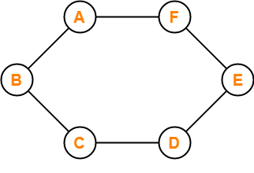
Ejemplo de grafo hamiltoniano

Slide 38
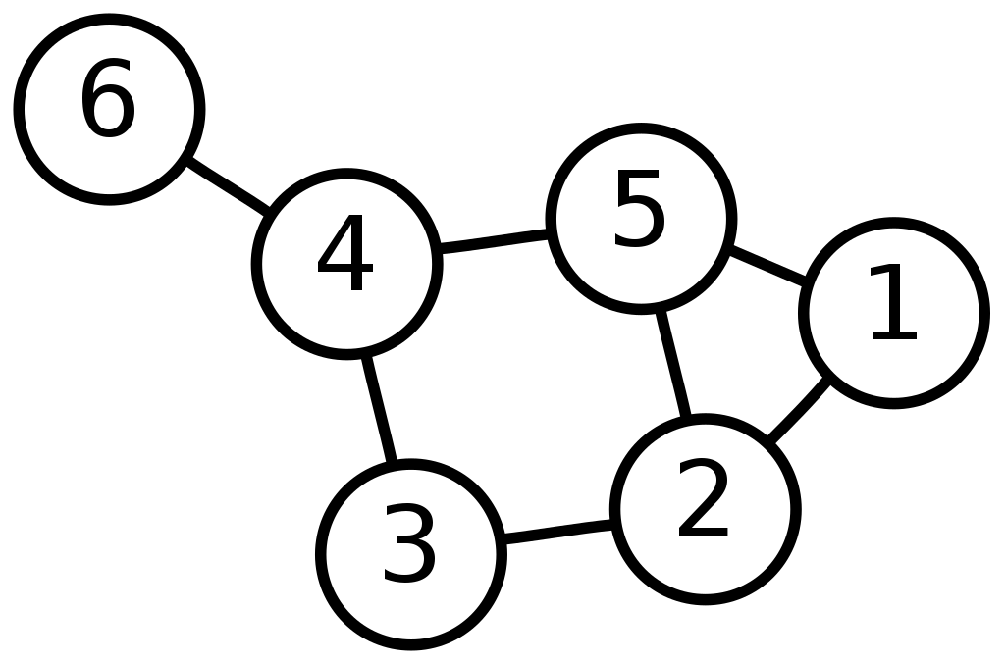
Camino de Euler. Grafo planar
Definición: Un camino de Euler es un camino que usa cada arista una única vez
Definición: Un circuito de Euler es un camino de Euler que empieza y acaba en el mismo vértice.
Grafo plano o planar: un grafo plano o planar es un grafo que puede ser dibujado en el plano sin que ninguna arista se cruce (una definición más formal puede ser que este grafo pueda ser "incrustado" en un plano).

Slide 39
Teorema de Kuratowski
Un ejemplo de grafo no plano es K_{5.}
Una subdivisión elemental de un grafo es el grafo que resulta de insertar vértices en las aristas (por ejemplo, cambiando •——• por
•—•—•).
El teorema de Kuratowski caracteriza completamente los grafos planares:
Un grafo es plano si y solo si no contiene un subgrafo isomorfo a una subdivisión elemental de K₅ (el grafo completo de 5 vértices) o K_{3,3} (el grafo bipartito completo de 6 vértices).

Slide 40
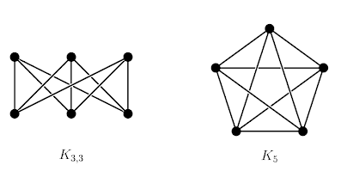
Teorema de Kuratowski
Un grafo es plano si y solo si no contiene un subgrafo isomorfo a una subdivisión elemental de K₅ (el grafo completo de 5 vértices) o K_{3,3} (el grafo bipartito completo de 6 vértices).

Slide 41
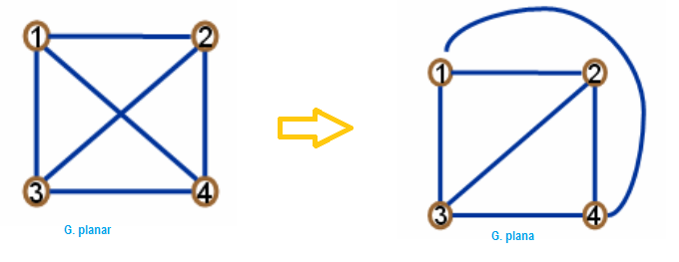
Un ejemplo de grafo aplanable
En la imagen tenemos el grafo del lado izquierdo y nos damos cuenta que no es un grafo plano por lo que se trata de mover una arista de las que se cruzan de modo que ya no se cruce con ninguna arista del grafo pero que esa arista una los mismos vértices. En la imagen del lado derecho nos damos cuenta que se puede transformar a un grafo plano, es decir, que tenemos una representación planar del grafo. La representación de la izquierda es una representación no planar del grafo.
Conclusión: Nuestro grafo si se pudo transformar en un grafo plano, por lo tanto se concluye que es un grafo aplanable.

Slide 42
Fórmula de Euler
Cuando un grafo plano se puede dibujar sin aristas que se crucen, las aristas y los vértices del grafo dividen el plano en regiones que se llaman caras.
¿Cuántas caras tienes el grafo plano de la imagen precedente? Si miramos la imagen izquierda, podríamos pensar que tiene 5, pero nos queda claro con la imagen de la derecha que son 4 (NÓTESE QUE ESTAMOS INCLUYENDO LA REGIÓN EXTERIOR TAMBIÉN). Y, tengamos cuidado, solamente podemos contar caras si tenemos una representación planar.
Existe una relación entre el número de vértices v, el número de aristas e, y el número de caras, f, que viene dada por la Fórmula de Euler.

Slide 43
Fórmula de Euler
FÓRMULA DE EULER: Si G es un grafo plano conexo con v vértices, e aristas y f caras, tenemos:
$$v−e+f=2.$$
O bien, $v+f=e+2.$
Justifiquemos por qué es cierta la fórmula de Euler. Comenzamos por construir un grafo plano paso por paso. Comenzamos por P2. Cualquier grafo conexo (que no sea un vértice aislado) debe contener el subgrafo P2. Observemos que, para P2,
v=2, e=1 y f=1, luego v−e+f=2.

Slide 44
Fórmula de Euler
Construyamos nuestro grafo añadiendo vértices y aristas a P2. Cada paso consiste en añadir un nuevo vértice conectado por una arista a nuestro grafo, o bien en conectar dos vértices que ya están en el grafo con una nueva arista (completar el circuito). En el primer caso, el número de aristas crece en 1, mientras que el número de caras es el mismo. Luego
$$v−e+f=2.$$
se mantiene cierto. Si completamos un circuito, añadimos una arista, y una cara, con lo cual sigue siendo cierto $v−e+f=2.$
Puesto que podemos construir un grafo combinando esos dos procedimientos y en ambos la fórmula se mantiene verdadera, será verdadera para todos los grafos

Slide 45
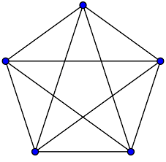
Grafos no planos
No todos los grafos son planos. Dicho de modo intuitivo, si hay pocos vértices y muchas aristas, éstas van a cruzarse. El grafo más pequeño en el que esto sucede es K5

Slide 46
TEOREMA: $k_{5}$ no es plano
Demostración: Se hace por reducción al absurdo. Supongamos que $k_{5}$ es un grafo plano. Entonces, debe satisfacer la fórmula de Euler. Puesto que $k_{5}$ tiene 5 vértices y 10 aristas, tenemos 5−10+f=2, luego tendría 7 caras. Ahora consideremos cuántas aristas rodean cada cara. Cada cara debe estar rodeada por, al menos, 3 aristas. Sea B el número total de bordes que rodean todas las caras del grafo. Debemos tener
3f≤B y B=2e.
Puesto que cada arista se usa como borde exactamente dos veces, deducimos que
3f≤2e, lo cual es imposible, pues f=7 y e=10, y 21≰20. Llegamos a contradicción, luego $k_{5}$ no es plano.

Slide 47
TEOREMA: K3,3 es un grafo no plano.
Demostración: por reducción al absurdo y usando la fórmula de Euler.

Slide 48
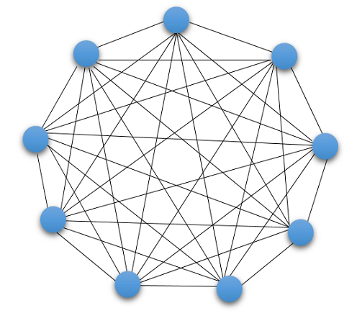
EJEMPLO:
El grafo G contiene en una subdivisión de un $k_{5}$ por lo tanto no es un grafo plano.

Slide 49
Ejemplo. Grafo no plano

